Slide 1
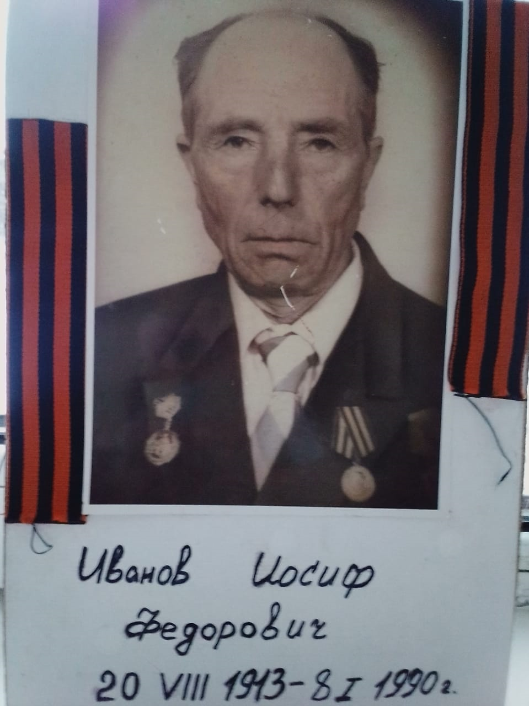
Исследовательская работа «Бессмертный полк в истории моей семьи»
Мой прадедушка-Иванов Иосиф Фёдорович. Участник Великой Отечественной войны.
Работу выполнила:
ученица 2б класса
Савина Анастасия

Slide 2
Цель: изучить фотографии моего прадедушки, активно участвовать вместе с одноклассниками в движении «Бессмертный полк».
Задачи:
изучить биографию моего прадеда Иванова Иосифа Фёдоровича.
рассказать одноклассникам о своем прадедушке.

Slide 3
Актуальность:
в 2020 году- 75 лет Победы в Великой Отечественной войне. Мы, учащиеся Бирюлинской школы, 8 мая пойдем на митинг, неся в руках фотографии своих прадедов, которые воевали во время Великой Отечественной войны. Таким образом, примем участие в шествии Бессмертного полка.

Slide 4
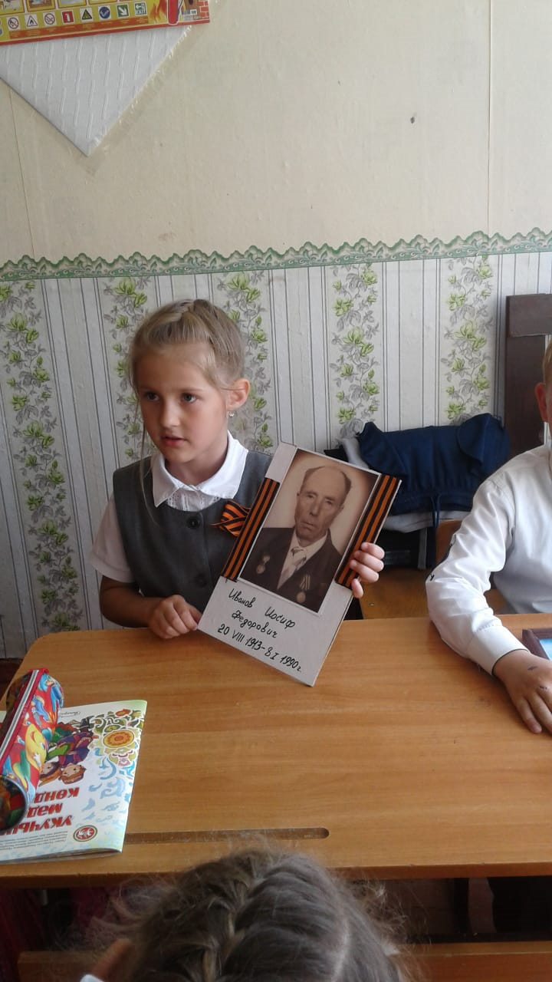
Мой прадедушка Иосиф родился
20 августа 1913 года в городе Казани.
Закончил 6 классов в 1931 году
в Бирюлинской школе .
Призван в армию Казанским
военкоматом 25 октября 1935 года.
Был зачислен в артиллерийский полк
радистом.

Slide 5
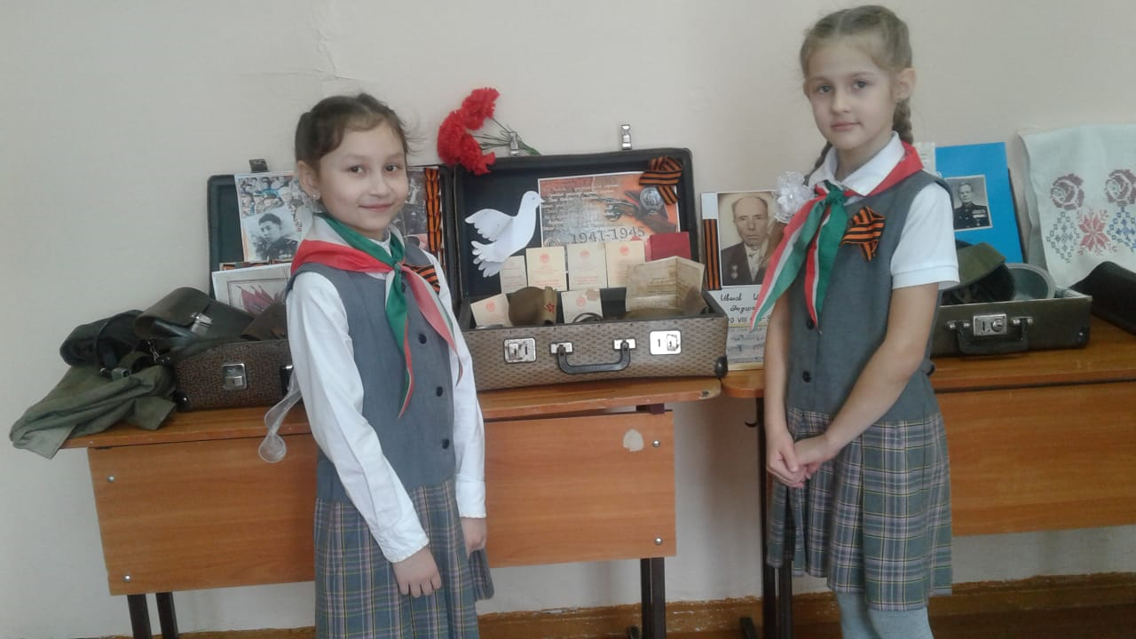
Уволен в запас в ноябре в 1937 году. Призван на сборы Высокогорским военкоматом в 1941 году в артиллерийский полк телефонистом.
Находился в плену с 3 сентября 1941 года по 9 мая 1945 года.

Slide 6
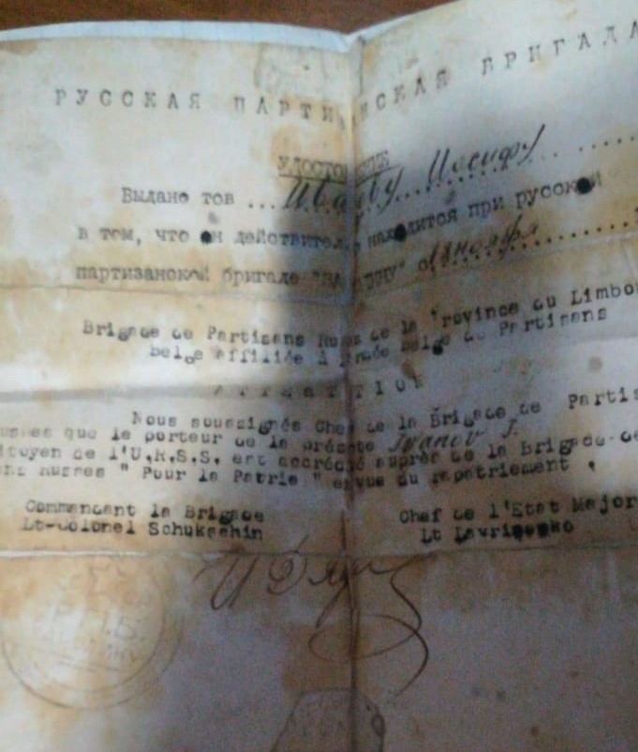
Находился при русской
партизанской бригаде
«За Родину» с 1944 года.

Slide 7
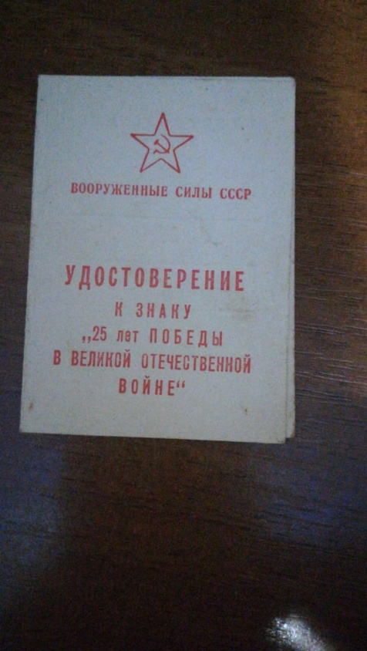
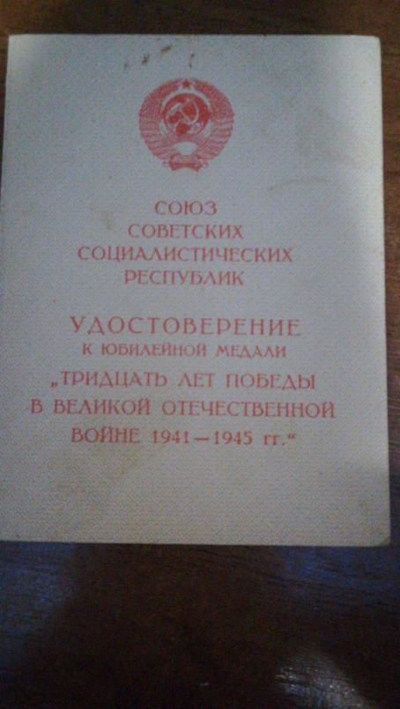
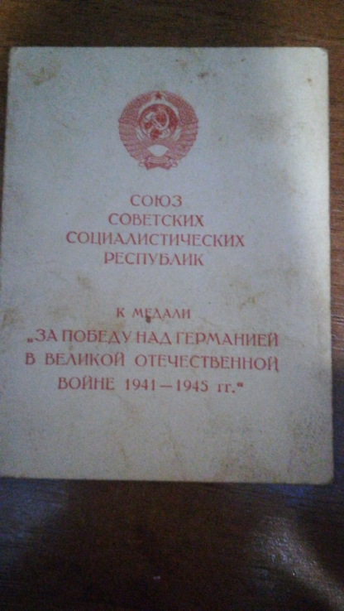
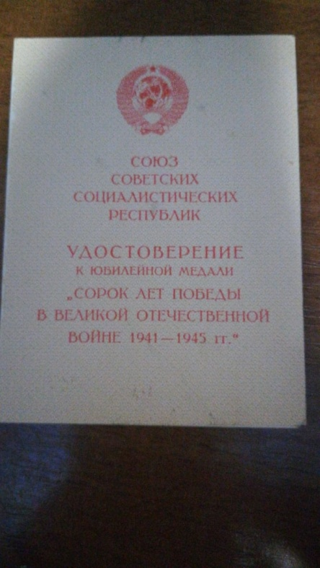
Боевые награды моего прадедушки.

Slide 8
С августа 1945 года по октябрь 1945 года был стрелком. Демобилизован на
основании Указа Президиума Верховного Совета СССР от 25 сентября 1945 года.
После окончания войны прадедушка женился, стал отцом девяти детей. Работал в зверосовхозе «Бирюлинский» плотником.
Умер 8 января 1990года в возрасте
76 лет.

Slide 9

Сохранение в каждой семье личной памяти о поколении, прошедшем через войну — главная задача Бессмертного полка.
Наши прадеды должны идти победным строем во все времена!!!

Slide 10
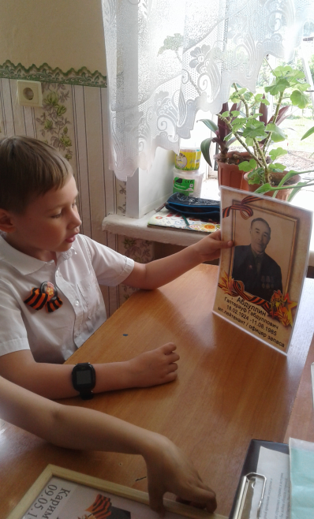
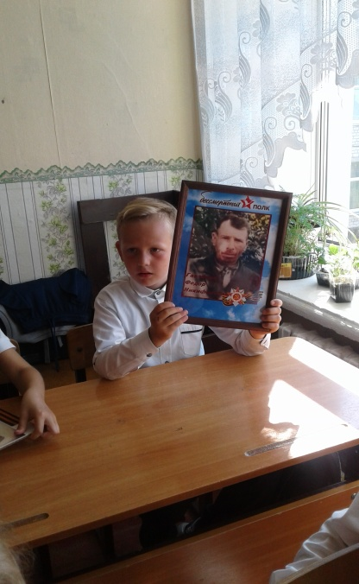
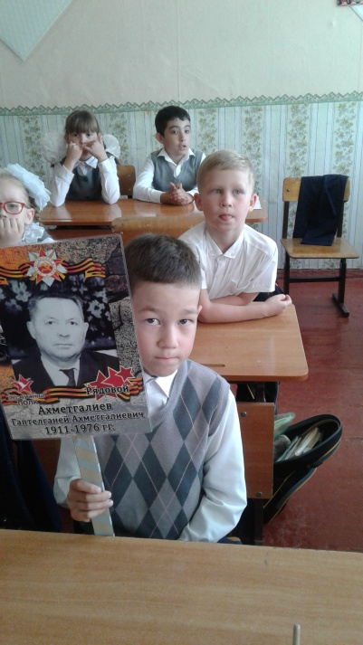
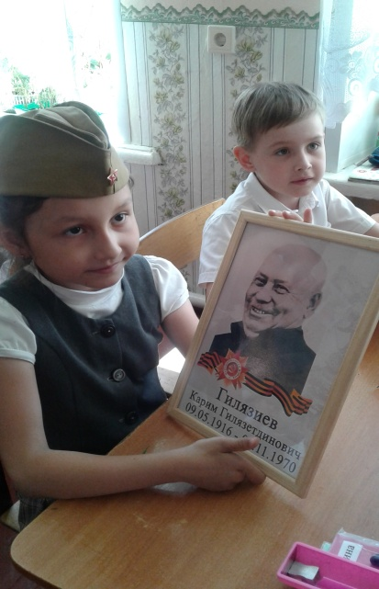
Помним, чтим, гордимся!

